Slide 1
IMMUNITY ESCAPE
Nahim Medellín A01700190
Diana Estefanía A01209403
Marcela Arcos A01703191

Slide 2
Mecánicas implementadas
Menú principal
Primera habitación ambientada
Contador y visualización del tiempo a través de escenas
Minijuego ping pong con acertijo
Minijuego slider 3x3 con acertijo
Pinpad para ingresar código de puzzle
Avance al siguiente nivel
Música en todas las escenas
Navegación del personaje en primera persona
Segunda habitación ambientada

Slide 3
Mecánicas implementadas
Slider 4x4 con fin del juego
Minijuego runner
Minijuego Snake
Minijuego, trivia de pregunta random
Pantalla de Game Over y opción de volver a jugar o salir
Pantalla de Ganador y opción de volver a jugar o salir

Slide 4
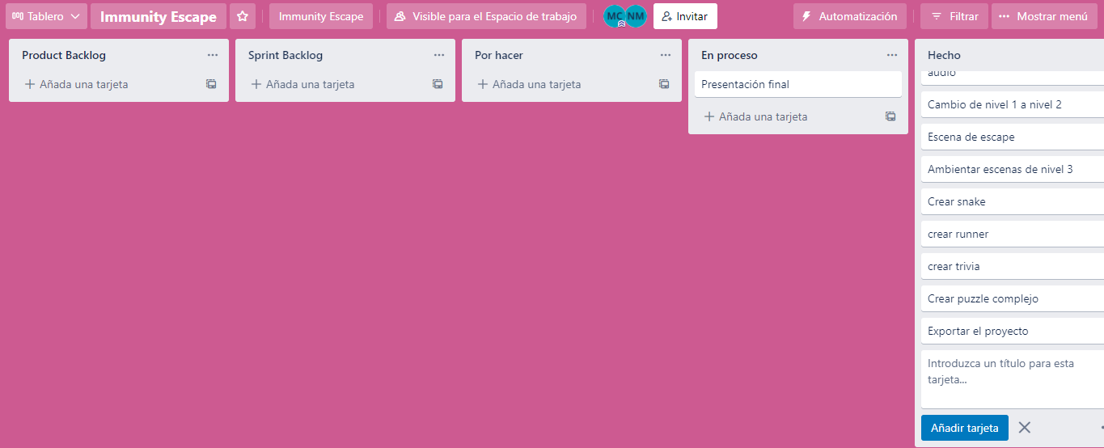
Tablero de Scrum
https://trello.com/b/XmD8QGPr/immunity-escape

Slide 5

Nos sentimos orgullosas de…
Lograr el pase al segundo nivel (por poco no lo logramos)
Terminar el proyecto con todos los elementos que nos propusimos

Slide 6
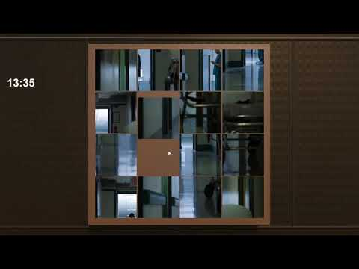
Demostración en vivo…
https://youtu.be/SDjNa3syVh0

